Slide 1

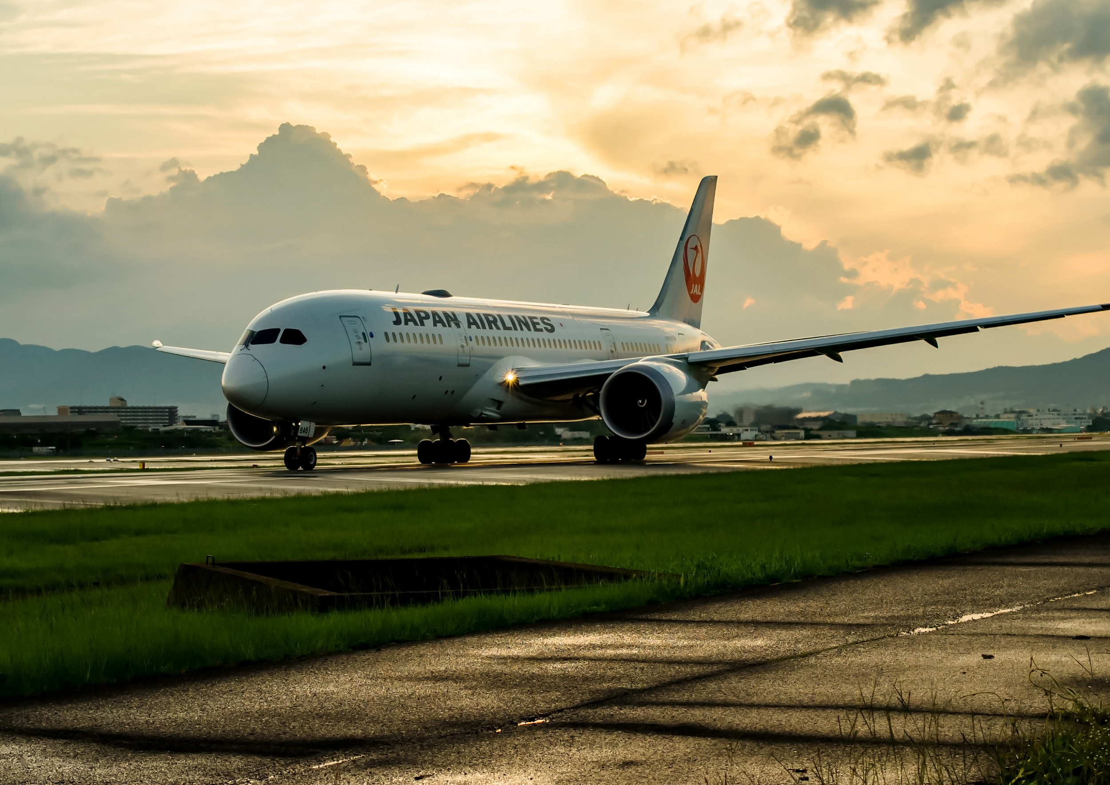
JAPAN AIRLINES GROUP
JALグループ
世界に広がるJALグループのネットワーク。
国内線は年間約3,823万人以上※、
国際線は年間約800万人以上の
JALグループをご利用されるお客さまに向け、
さまざまな広告メディアをご用意しております。
御社プロモーションの一環としてぜひご活用ください。
※ 2025年度JALマンスリーレポート年間合計
※ZIPAIRを除くJALグループ便の数値です

Slide 2
01
JALグループメディアの特性
広告ターゲットに
応じた訴求力
国内外のご出張やご旅行など、さまざまなお客さまのご利用特性や時期に応じた効果的な訴求が可能です。
02
Media Features
JALグループ国内線で月間約318万人以上^{※1}、
JAL国際線で月間約66万人以上^{※1}のお客さまへの
訴求が可能です。
圧倒的な
リーチ力
JALグループメディアの特性
JALグループメディアは航空メディアという特性を活かし、機内誌やWebメディアなどの多彩なタッチポイントからのプロモーションを実現します。
03
世界最高品質「5スター」に9年連続で認定^{※2}、
日本で唯一「WORLD CLASS™」^{※3}に5年連続で認定。
裏付けられたお客さまからの信頼の証、「JALブランド」。
JALの
ブランド力
04
JALのお客さまは男性40～50代、女性30～40代の消費をリードする世代が中心。また、約3割が年収1,000万円以上*⁴です。
ビジネスリーダー
に向けた
アプローチ力
※1： JALグループマンスリーレポート25年4月～26年3月 平均 ※2：SKYTRAX社「ワールド・エアライン・スター・レイティング」2026年3月時点
※3：APEX「WORLD CLASS™」※4：JAL調べ

Slide 3
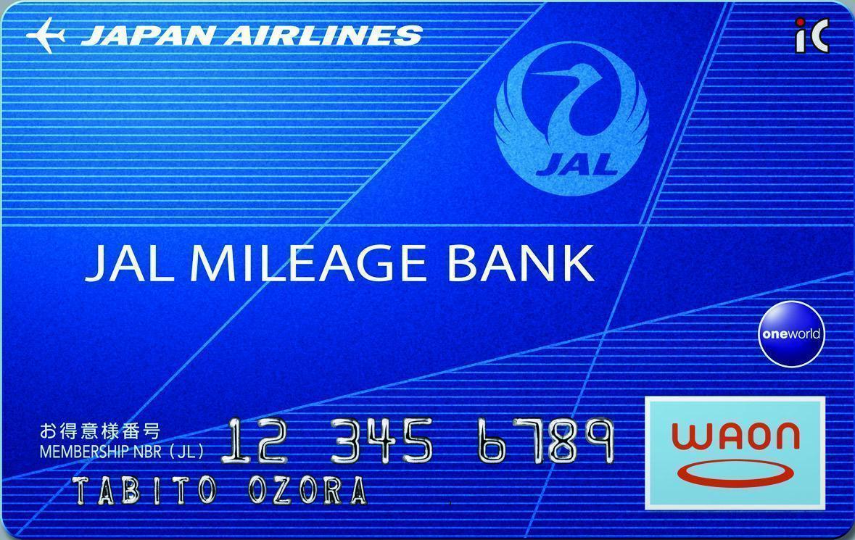


JALグループ概要
JAL Group Overview
JALグループ概要
JALグループの運航路線数（国内線）
JALグループの運航路線数（国際線）
利便性の高いネットワーク
日本と世界を結ぶネットワーク
国内線の空港数・路線数
国際線の空港数・都市数・路線数
64
140
71
413
71
空港
路線
カ国/地域
空港
路線
JALカードマイレージバンク会員数・JALカード会員数
※日本航空株式会社保有データ（2024年2月時点）より
JALカードマイレージバンク会員数
JALカード会員数
3,000 万人
347 万人
※JAL Webサイト「運航路線数」「JALグループ乗り入れ国/地域と空港（コードシェア含む）」（2026年3月）より（ZIPAIR除く）。

Slide 4


利用者プロフィール
JAL User Profile
JALグループ （ZIPAIRを除く） ご利用者プロフィール
性別比
年齢構成
世帯年収
20代
60代
20代
30代
わからない
1,000万円以上
わからない
1,000万円以上
男性
男性
60代
5%
30代
5%
5%
5%
11%
11%
11%
9%
11%
9%
9%
9%
22%
30%
22%
30%
70%
70%
25%
24%
25%
23%
24%
69%
23%
31%
69%
31%
22%
23%
22%
国内線
国際線
23%
女性
国内線
国際線
国内線
国際線
女性
40%
40代
40%
40代
67%
40%
67%
40%
64%
50代
64%
50代
1,000万円未満
1,000万円未満
国内線・国際線ともに
男性7割、女性3割の方が利用
国内線・国際線ともに40~60代の
消費をリードする世代が中心
国内線、国際線ともに2割以上が
1,000万円以上の世帯年収
職業
利用目的
無職
会社員
無職
その他
（冠婚葬祭･
帰省）
その他
（冠婚葬祭･
帰省）
その他
56%
その他
会社員
業務
学生
5%
56%
学生
業務
5%
4%
パート
アルバイト
4%
57%
2%
57%
3%
2%
3%
3%
5%
3%
パート
アルバイト
5%
31%
8%
31%
8%
30%
8%
30%
8%
45%
45%
47%
主婦
主夫
主婦
主夫
47%
11%
8%
国内線
11%
国際線
国内線
国際線
8%
2%
2%
自由業
2%
自由業
2%
4%
3%
4%
3%
自営業
3%
4%
3%
自営業
4%
39%
6%
39%
6%
6%
6%
8%
経営者・役員
経営者・役員
8%
公務員
公務員
観光
観光
会社員をはじめ、公務員、経営者・役員、
自営業、主婦（夫）、学生など職業問わず利用
国内線は観光利用が4割と多く、
国際線はビジネス利用が5割と多い
※2022年 日本航空独自調査（20～69歳の日本人に限る。主にJMB会員対象。）より

Slide 5
機内での過ごし方
Time on Board
機内での過ごし方
機内エンターテインメント・機内誌への関心が特に大きく、また機内という特別な空間により日常よりも購買意欲が高まる傾向があります。
Q.機内でどのような時間を過ごされていますか。
Q.機内で過ごす時間は「特別感・高揚感」はありますか。
仕事
睡眠
86.7%
■ある
■どちらかといえばある
■どちらかといえばない
■ない
機内Wi-Fi利用
機内エンターテインメント
「ある・どちらかと
いえばある」と答えた
お客さま
機内誌を読む
機内販売カタログを見る
その他
0
20
40
60
80
（%）
Q.機内での「体験」で楽しみにしていることはありますか。
Q.機内で過ごされる時間ではどのようなことを考えていますか。
機内エンターテインメント
仕事
機内誌
家族
睡眠
趣味
仕事
買い物
機内Wi-Fi利用
旅
機内食・ドリンクサービス
将来
その他
その他
0
20
40
60
80
0
20
40
60
80
（%）
（%）
※2021年 JMB会員向け「機内誌・機内エンターテインメントに関するアンケート」

Slide 6
In-flight Media Response
機内メディア広告への反応
機内メディア広告への反応
機内での体験や広告は心に留まりやすく、確実に次へのアクションにつながっています。
Q.機内で目にしたもので、他メディアや雑誌と比較して
記憶に残っているものを教えてください。
Q.機内広告（機内エンターテインメント・機内誌）を見て
掲載商品・サービスに興味を持ったことはありますか。
機内誌
■ 商品やサービスに
興味を持ったことがある
■ 興味を持ったことがない
機内エンターテインメント
87.1%
機内設置の読み物
興味を持った
ことがある
その他
当てはまるものはない
0
20
40
60
80
（%）
Q.機内広告（機内エンターテインメント・機内誌）を見て
興味を持った商品・サービスを調べたことはありますか。
Q.掲載された商品やサービスを購入・利用したことはありますか。
■ 商品やサービスを
調べたことがある
■ 調べたことがない
71.6%
■ 購入・利用したことがある
■ 購入・利用したことがない
82.7%
調べたことがある
購入・利用した
ことがある
※2021年 JMB会員向け「機内誌・機内エンターテインメントに関するアンケート」

Slide 7


株式会社JALブランドコミュニケーション
CONTACT
〒140-8637 東京都品川区東品川2-4-11
野村不動産天王洲ビル
Email：jbc_ad@jal.com

